Slide 1
第二章 应用层
第四讲 P2P应用协议

Slide 2
Outline
回顾：C-S模式和P2P模式
什么是集中式P2P网络？
什么是分散式P2P网络？
分散式P2P网络有什么协议？
如何构建一个类QQ的即时通信协议？

Slide 3
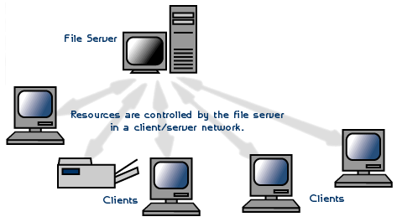
逻辑连接角度的C-S模式

Slide 4
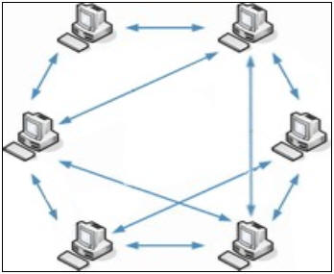

逻辑连接角度的P2P模式

Slide 5
Peer-to-Peer
P2P又称“对等网络”，是指网上各台计算机有相同/相似的功能，无主从之分，各台机器相互服务、共享资源。

Slide 6
Peer-to-Peer
P2P又称“对等网络”，是指网上各台计算机有相同/相似的功能，无主从之分，各台机器相互服务、共享资源。
1999-2001年，音乐下载软件Napster的成功，推动了P2P网络服务的发展。
  Napster服务器不提供MP3文件的下载，只提供整个Napster网络的MP3文件“目录”；
  MP3文件分布在Napster网络中的每一台机器中，随时供各个用户选择下载。

Slide 7
P2P网络的优点与缺点
资源和服务分散在各结点上，信息传输在结点间进行，无需中间服务器介入，避免了可能的瓶颈。

Slide 8
P2P网络的优点与缺点
P2P网络有什么优势？
资源和服务分散在各结点上，信息传输在结点间进行，无需中间服务器介入，避免了可能的瓶颈。

Slide 9
P2P网络的优点与缺点
P2P网络有什么优势？
资源和服务分散在各结点上，信息传输在结点间进行，无需中间服务器介入，避免了可能的瓶颈。
可扩展性：随着用户加入，在服务需求增加同时，系统整体的资源和服务能力也在同步扩充。
健壮性：具有耐攻击、高容错的优点。
高性价比：可有效地利用分散的大量普通结点，将计算或存储任务分布到各结点上。
隐私保护：信息传输分散在各节点之间，无需经过某个集中环节，隐私被窃听的可能性大大减小。
负载均衡：每个节点既是服务器又是客户机，减少了对C/S中心服务器的计算、存储能力要求。

Slide 10
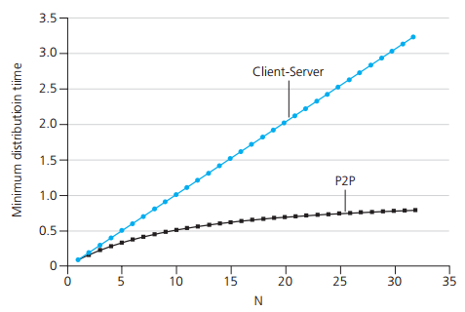
P2P网络的优点与缺点

Slide 11
P2P网络的优点与缺点
P2P网络有什么不足？

Slide 12
P2P网络的优点与缺点
P2P网络有什么不足？
资源和服务分散在各结点上，要进行信息传输就必须先找到各个结点。由于无中心结点，就必须采用有效地发现策略，找到各台机器的位置。

Slide 13
P2P网络的优点与缺点
P2P网络有什么不足？
资源和服务分散在各结点上，要进行信息传输就必须先找到各个结点。由于无中心结点，就必须采用有效地发现策略，找到各台机器的位置。
集中式网络：将检索目录放在一个确定的中心服务器，用于标注在线的对等体。
分散式网络：广播寻找对等体，或者预先知道网络的部分拓扑结构。

Slide 14
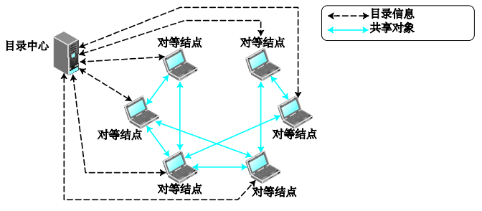
集中式网络

Slide 15
集中式网络
一台i3机器，每分钟能够处理
约200网页登录
5-7个文件下载

Slide 16
集中式网络
目录中心：目录系统/服务器存储着对等结点以及它们的存储内容，符合C-S模型。
对等结点：负载较大的文件下载和存储由P2P服务模式来提供。
  对等结点登录服务器，查找资源及存储这些文件的对等结点的IP地址。

Slide 17
集中式网络
目录中心：目录系统/服务器存储着对等结点以及它们的存储内容，符合C-S模型。
对等结点：负载较大的文件下载和存储由P2P服务模式来提供。
  对等结点登录服务器，查找资源及存储这些文件的对等结点的IP地址。
  集中式网络也称为混合P2P网络

Slide 18
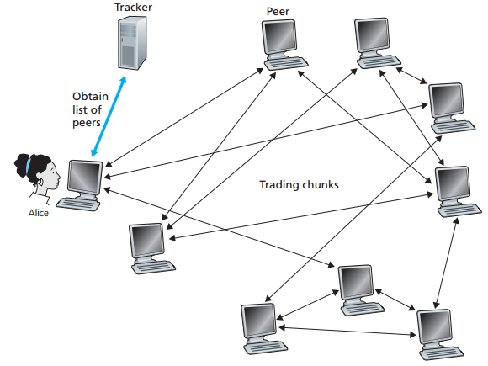
例：早期的BitTorrent
种子文件.torrent

Slide 19
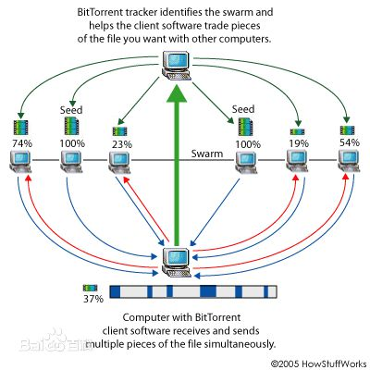
例：早期的BitTorrent
两两连接的对等者根据各自的.torrent文件，分别告知对方自己有的块，然后交换数据。

Slide 20
集中式网络的优缺点
优点
  维护简单
  查找快速、有效
缺点
  与C-S模式类似，中心服务器存在瘫痪风险（多服务器共同服务/备份）
  用户数量增多，系统的性能会下降

Slide 21
分散式网络
在物理网络上构建一个逻辑相连的应用层覆盖网络
非结构化网络
结构化网络

Slide 22
非结构化P2P网络
结点之间随机连接
要查找文件，就经常要在网络中进行泛洪
通常适用于局域网内部（小规模网络）

Slide 23
非结构化P2P网络
结点之间随机连接
要查找文件，就经常要在网络中进行泛洪
通常适用于局域网内部（小规模网络）
造成极大的网络负载
  通常，需知道一个邻居结点（引导期设置）
  使用ping、pong报文检查邻居活跃性
  采用分层的结构减少泛洪影响

Slide 24
结构化P2P网络
采用一组预先确定的规则来连接结点，有效并高效地解决查询。
  机器放在覆盖网络中的位置
  文件在覆盖网络的哪个区域

Slide 25
结构化P2P网络
采用一组预先确定的规则来连接结点，有效并高效地解决查询。
  机器放在覆盖网络中的位置
  文件在覆盖网络的哪个区域
最常用的技术是分布散列表(DHT)
  DHT根据预先定义的规则，将数据分发到一组结点上；
  每项对等节点负责一系列数据项的存储。

Slide 26
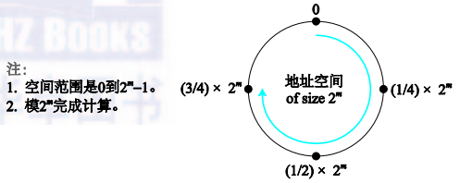
DHT的地址空间
在覆盖网络中，也需要一组地址用于覆盖网络内部的寻址
一般情况，m=160

Slide 27
DHT的地址空间
在覆盖网络中，也需要一组地址用于覆盖网络内部的寻址
一般情况，m=160
结点 ID = hash(对等节点的IP地址)
对象 key = hash(对象文件名)
  对象组(key,value)，value是对象或其引用

Slide 28
DHT的地址空间
在覆盖网络中，也需要一组地址用于覆盖网络内部的寻址
一般情况，m=160
直接：对象存储在与key最相近的ID主机上
  对象需要从原始主机迁移到“相近”主机
间接：对象的引用存储在与key最相近的ID主机上

Slide 29
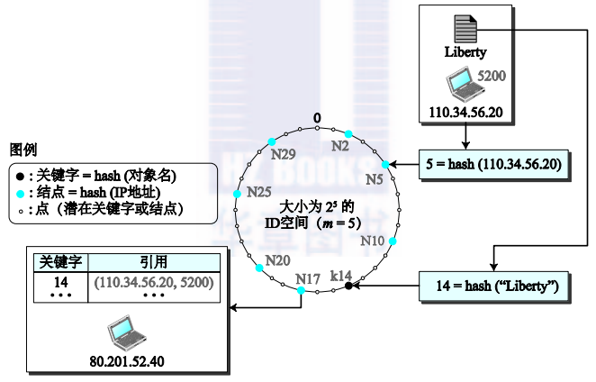
例：间接存储

Slide 30
例：间接存储
问题：如何确定文件在哪台主机？

Slide 31
例：间接存储
问题：如何确定文件在哪台主机？
问题：有主机加入/离开，怎么办？

Slide 32
分散式P2P网络协议

Slide 33
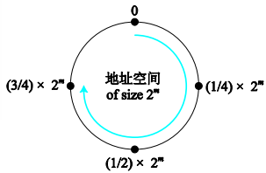
DHT协议的实现
DHT是一种P2P文件分布系统的协议
  Chord协议
  Pastry协议
  Kademlia协议
    ID = hash(IP,端口)
    key = hash(文件名)

Slide 34
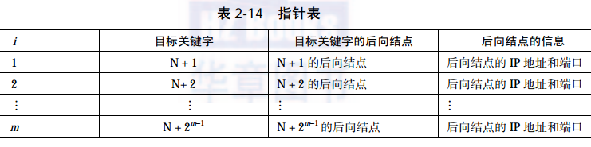
Chord协议
Chord要求每个节点维护一各向前/后结点的信息——指针表：
指针表共有m项
文件指针存储在后续结点上

Slide 35
Chord协议
Chord要求每个节点维护一各向前/后结点的信息——指针表：
指针表共有m项
文件指针存储在后续结点上
问题：为什么文件指标按指数跳动？

Slide 36
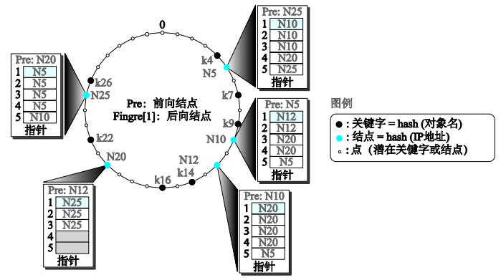
Chord的环

Slide 37
例：Chord查找——N5查k14
1. 本表内逐项查找
2. 查不到，询问其他主机，辅助查找

Slide 38
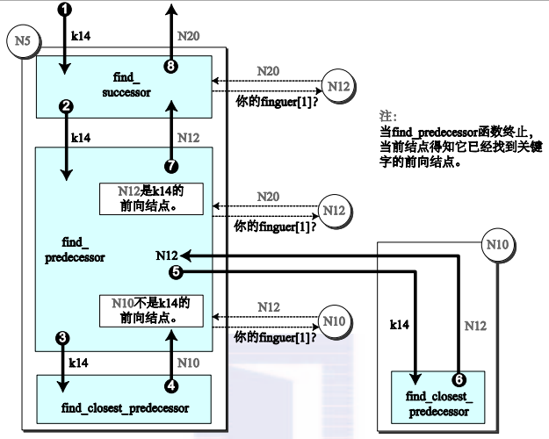
例：Chord查找——N5查k14

Slide 39
P2P网络变动时怎么办？

Slide 40
P2P网络变动时怎么办？
询问后结点“你的前结点是谁？”
  一致：不作处理
  不搭理：结点不存在，向后续结点询问
  不一致：更新自己的后结点指针，让新节点更新其前结点指针

Slide 41
P2P网络变动时怎么办？
询问后结点“你的前结点是谁？”
  一致：不作处理
  不搭理：结点不存在，向后续结点询问
  不一致：更新自己的后结点指针，让新节点更新其前结点指针
稳定化询问

Slide 42
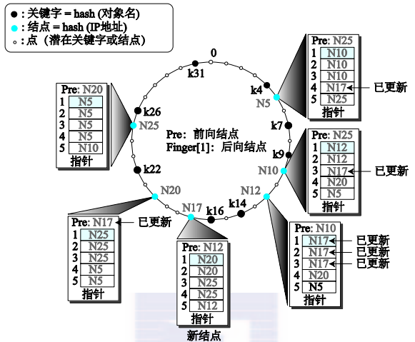
加入新节点(邀请码)

Slide 43
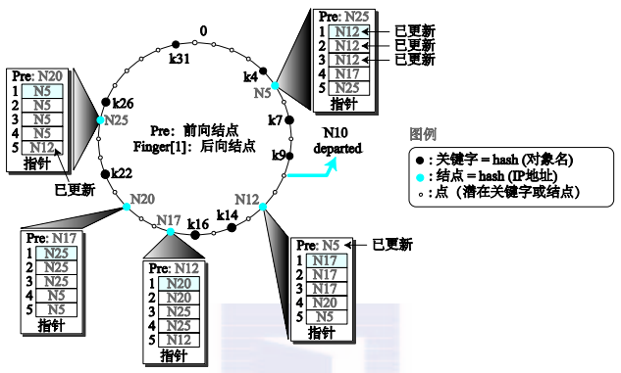
结点的离开/失败

Slide 44
讨论
如何构建一个类似QQ的即时通信工具？

